Slide 1
Predicción temprana del cáncer de pulmón mediante técnicas de aprendizaje automático utilizando datos clínicos de encuestas
PROYECTO DE INTELIGENCIA ARTIFICIAL PARALELO 9-4
CHALÉN MALO VICTOR MEDARDO
THEURER IÑIGUEZ ERICK ARTURO

Slide 2
Regresión Lineal aplicada a la detección de cáncer de pulmón
La regresión lineal es un modelo supervisado que predice valores continuos.
En este proyecto se adapta para un problema de clasificación binaria:
  0 → No cáncer
  1 → Cáncer
Se utiliza un umbral de 0.5 para convertir la salida continua en clases.
Aunque no es el modelo ideal (la regresión logística es más adecuada), se usa con fines:
Comparativos
Académicos
Interpretativos

Slide 3
Métricas y desempeño del modelo
Métricas de regresión:
  MSE (Error cuadrático medio)
  RMSE
  MAE
  R²
Métricas de clasificación (con umbral 0.5):
  Accuracy
  Precision
  Recall
  F1-score

Slide 4
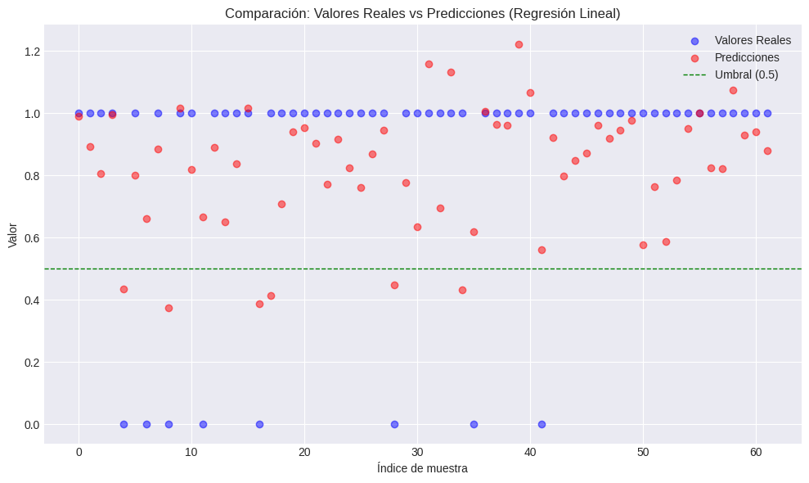
Interpretación y análisis de resultados
La regresión lineal permite analizar el peso de cada característica.
Los coeficientes indican:
  Valores positivos → mayor probabilidad de cáncer
  Valores negativos → menor probabilidad
Se comparan:
  Valores reales vs predicciones
  Comportamiento del modelo frente al umbral

Slide 5
Árbol de Decisión
Modelo supervisado de clasificación.
Toma decisiones mediante reglas tipo if–else.
Cada nodo evalúa una característica clínica.
Resultado final:
  No Cáncer
  Cáncer
Modelo altamente interpretable y fácil de explicar.

Slide 6
Entrenamiento y uso en el proyecto
Entrenado con variables clínicas del dataset.
Aprende reglas que separan pacientes con y sin cáncer.
Ventajas:
  No requiere normalización estricta.
  Explicabilidad directa.
Desventaja:
  Riesgo de overfitting si el árbol es muy profundo.

Slide 7
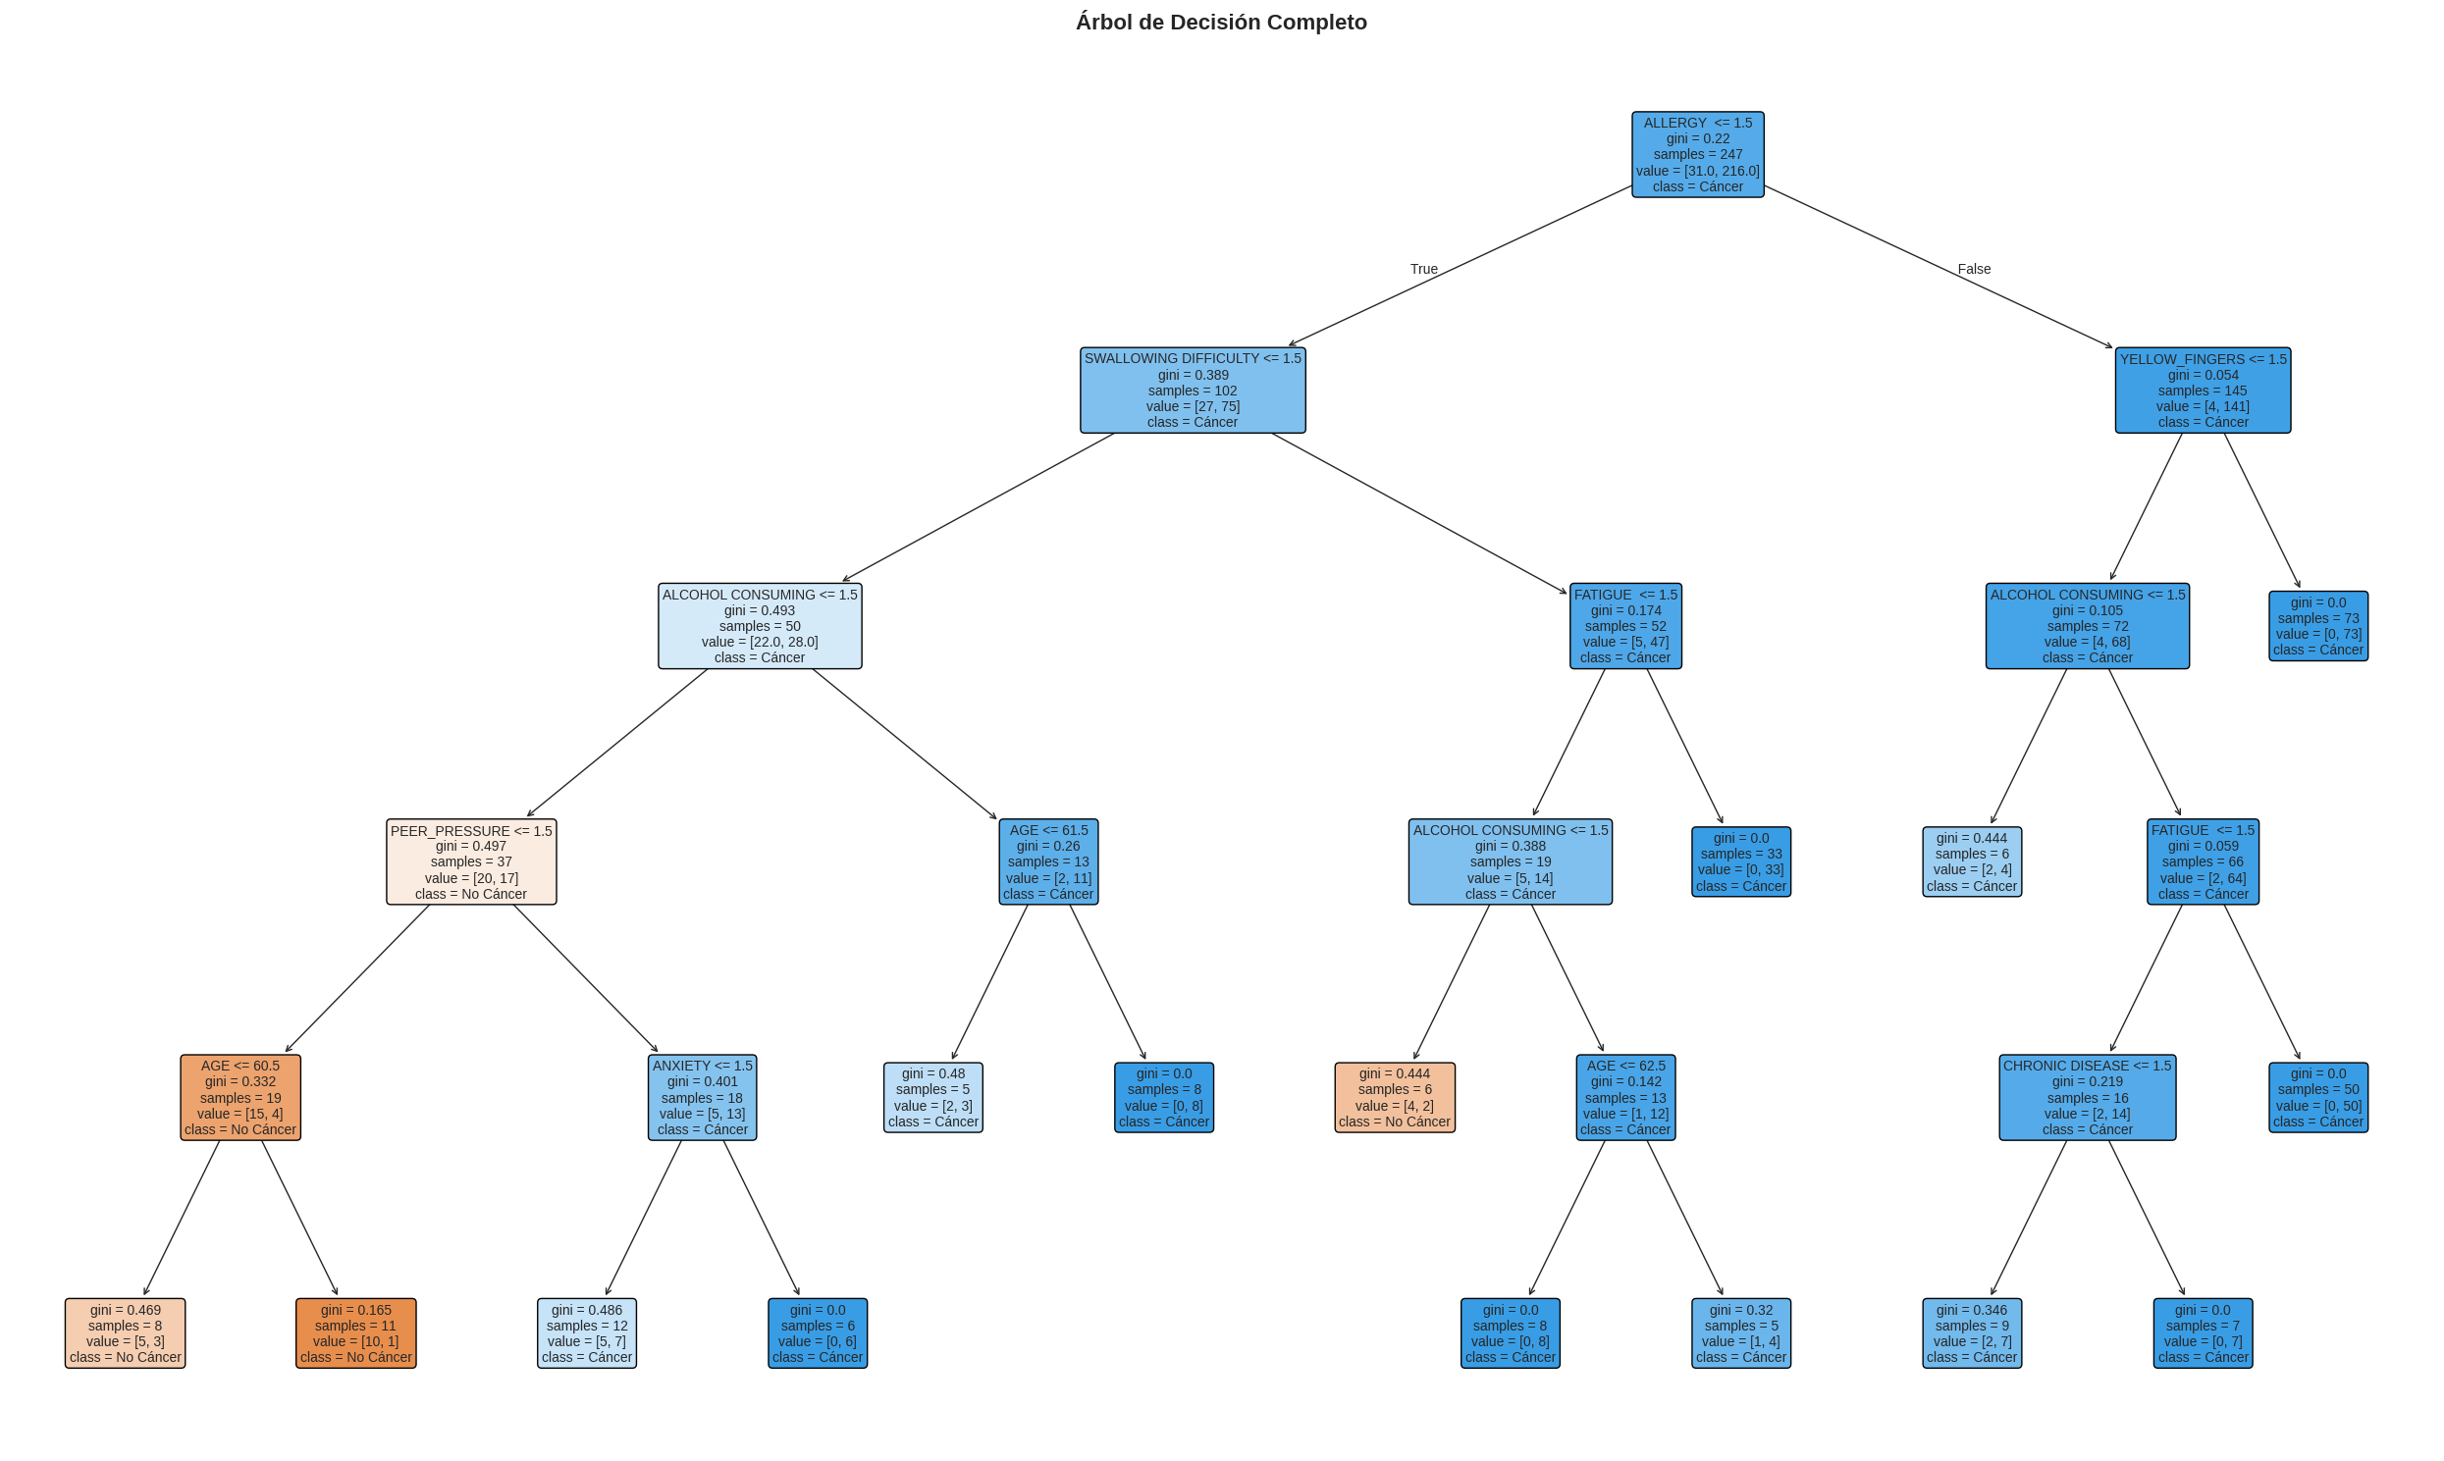
Visualización del modelo

Slide 8
¿Qué es la Curva ROC?
La curva ROC evalúa el rendimiento de un clasificador binario.
Ejes:
  TPR (Recall / Sensibilidad) → detección correcta de casos con cáncer.
  FPR → falsos positivos.
Compara el modelo frente a un clasificador aleatorio.
Es clave en problemas médicos.

Slide 9
AUC y significado clínico
AUC (Área bajo la curva):
  0.5 → modelo aleatorio
  1.0 → modelo perfecto
Un AUC alto indica:
  Buena separación entre pacientes con y sin cáncer.
Métrica robusta frente a desbalance de clases.

Slide 10
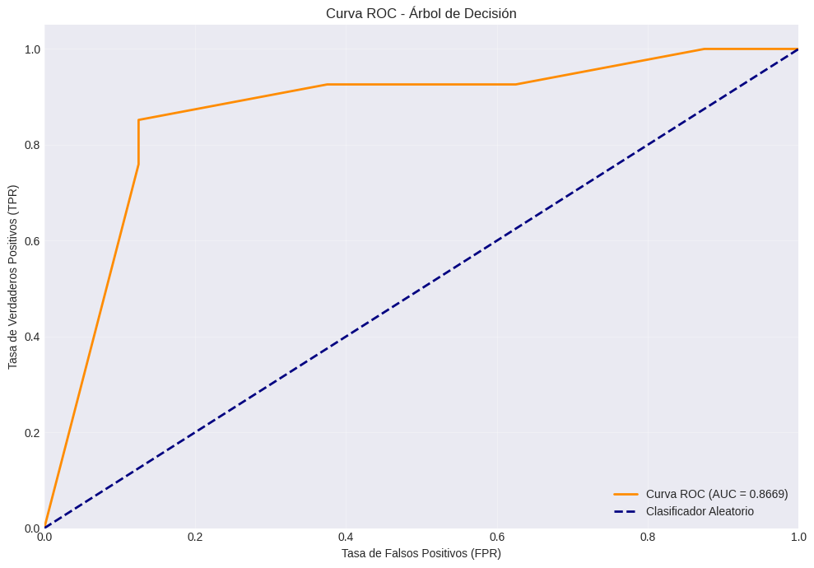
Resultados del modelo
Por qué esta imagen es la correcta:
Resume todo el desempeño del modelo en una sola gráfica.
Visualmente clara.
Muy bien vista en evaluaciones de IA en salud.

Slide 11
K-Nearest Neighbors (KNN)
KNN es un algoritmo supervisado de clasificación.
Clasifica una instancia según la clase de sus k vecinos más cercanos.
Usa distancia euclidiana para medir similitud.
No construye un modelo explícito:
  Aprende directamente de los datos.
Configuración del modelo
Valor de k = 5.
Datos previamente escalados (requisito fundamental en KNN).
Votación:
  Tipo: uniforme.
Salida:
  Clasificación binaria (No Cáncer / Cáncer).
  Probabilidades usadas para AUC-ROC.

Slide 12
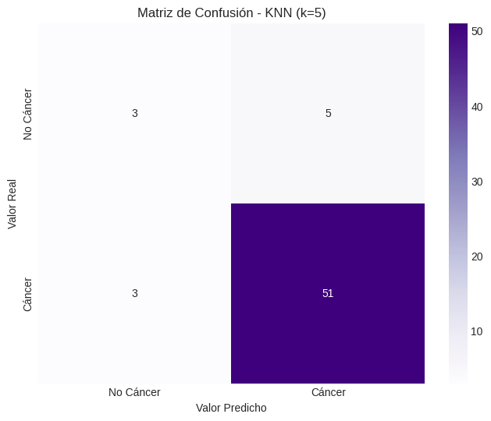
Evaluación del modelo
Métricas usadas:
  Accuracy
  Precision
  Recall
  F1-Score
  AUC-ROC
Permite evaluar el equilibrio entre:
  Detección correcta de cáncer
  Falsos positivos

Slide 13
Gaussian Naive Bayes
Clasificador probabilístico basado en el Teorema de Bayes.
Asume independencia entre las variables (suposición “naive”).
La variante Gaussian Naive Bayes:
  Se usa cuando las variables son continuas
  Asume distribución normal

Slide 14
Uso en el proyecto
  Aplicado a datos clínicos escalados.
  Calcula la probabilidad de que un paciente tenga cáncer.
  Ventajas:
    Muy rápido
    Bajo costo computacional
    Funciona bien con pocos datos
  Desventajas:
    Suposiciones fuertes
    Menor capacidad para relaciones complejas

Slide 15
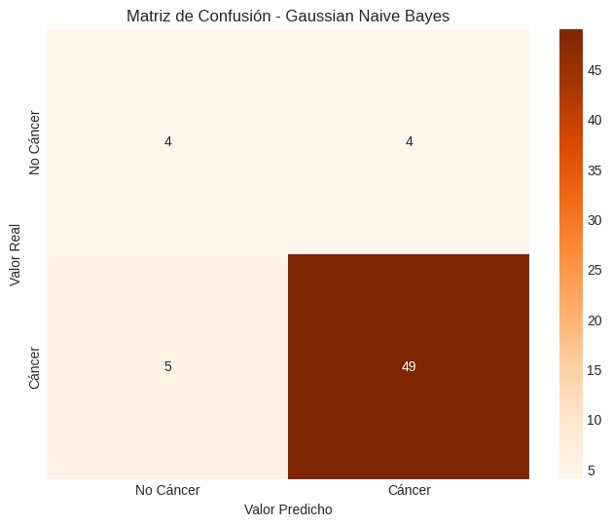
Evaluación del modelo
Métricas usadas:
  Accuracy
  Precision
  Recall
  F1-Score
  AUC-ROC

Slide 16
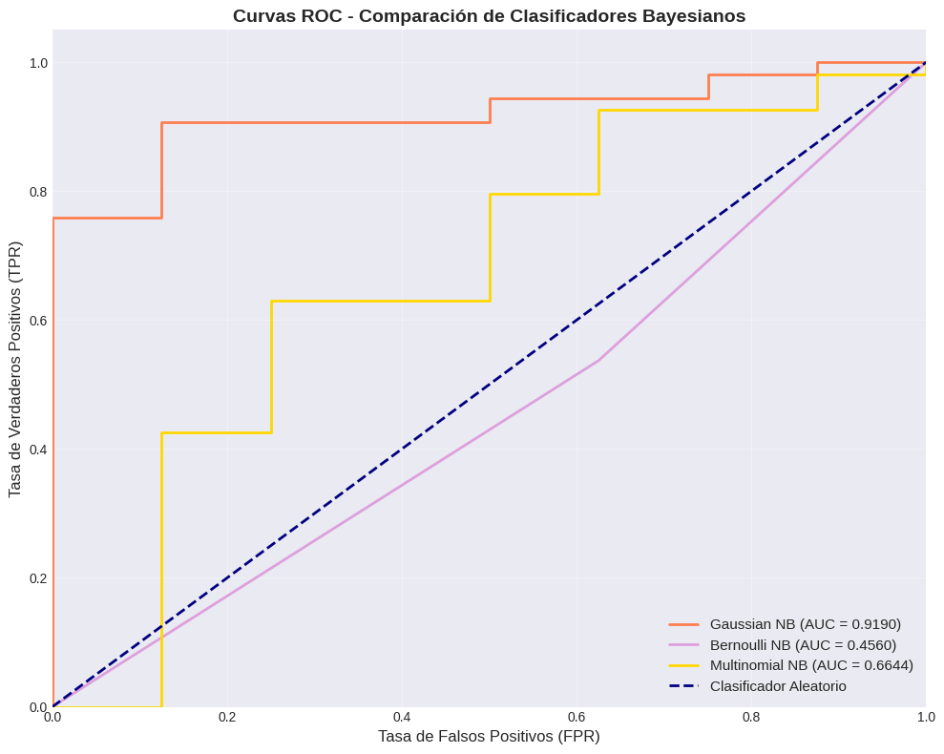
¿Qué se está comparando?
Comparación del desempeño de:
  Gaussian Naive Bayes
  Bernoulli Naive Bayes
  Multinomial Naive Bayes
Se utiliza la Curva ROC como métrica global.
Permite evaluar:
  Capacidad de discriminación
  Robustez del modelo

Slide 17
Algoritmos No Supervisados – Clustering
Técnica de aprendizaje no supervisado.
No usa etiquetas (no sabe quién tiene cáncer).
Agrupa datos según similitud entre características.
Objetivo:
  Encontrar patrones ocultos
  Identificar grupos naturales de pacientes

Slide 18
Uso del clustering en el proyecto
Se aplica a variables clínicas del dataset.
Permite:
  Detectar perfiles de pacientes
  Analizar similitudes entre grupos
Útil como:
  Análisis exploratorio
  Apoyo al diagnóstico, no como clasificador final

Slide 19
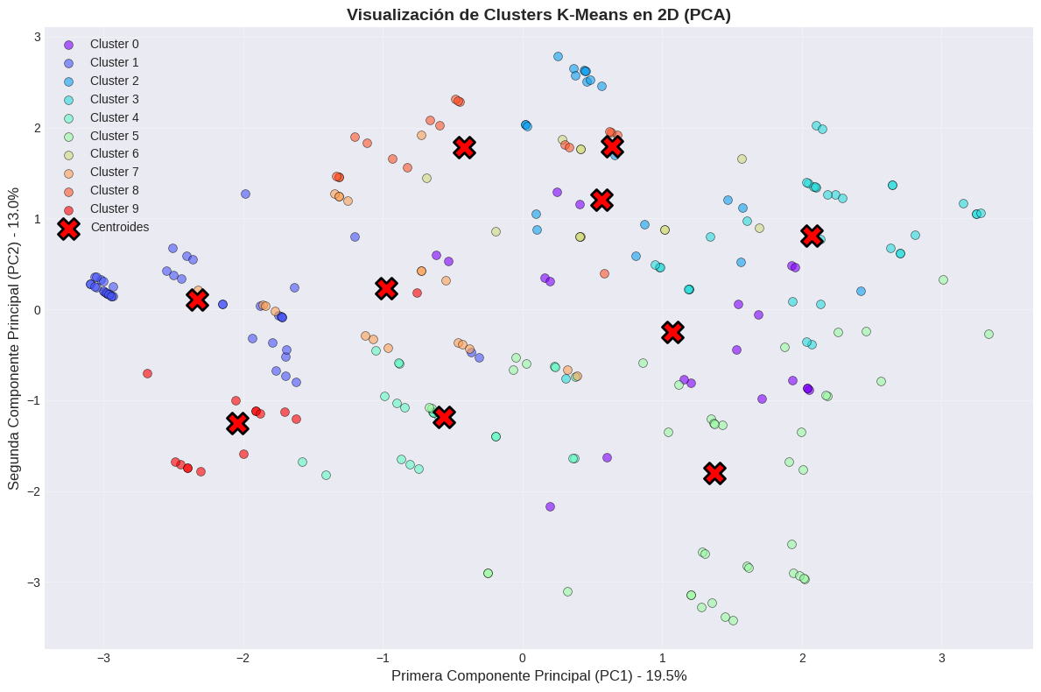
VISUALIZACIÓN DE CLUSTERS CON PCA

Slide 20
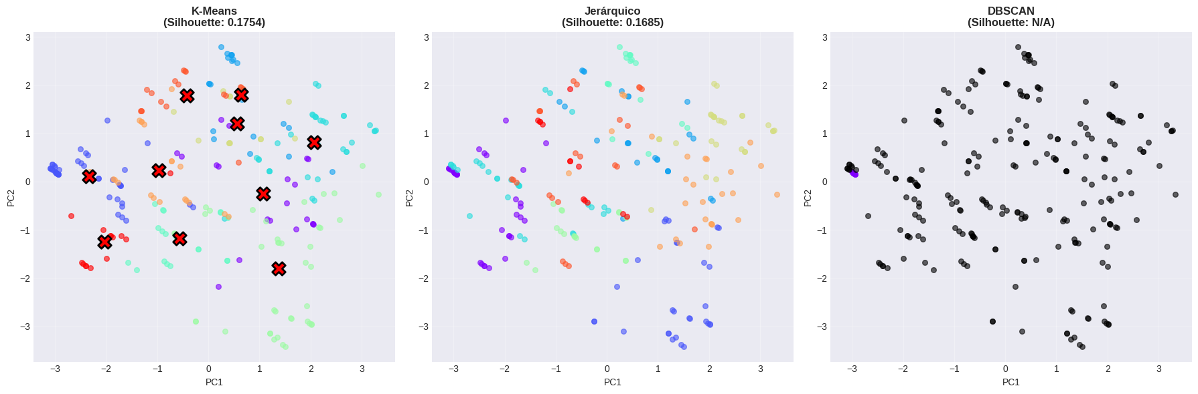
COMPARACIÓN DE MÉTODOS DE CLUSTERING

Slide 21
MUCHAS GRACIAS

